Slide 1
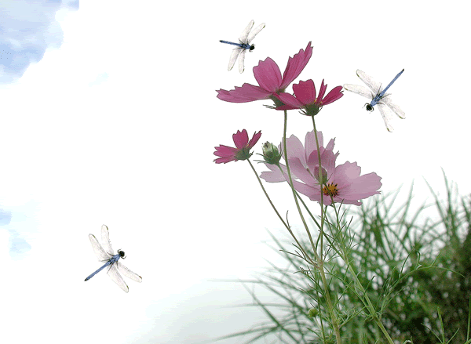
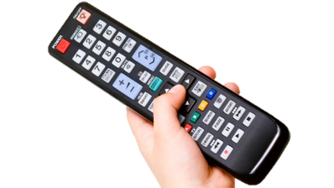
স্বাগতম

Slide 2
মোঃ তৌফিকুল ইসলাম রবি
প্রধান শিক্ষক
মোহনপুর সরকারি প্রাথমিক বিদ্যালয়
বিরামপুর, দিনাজপুর।
Sweetsorrow_robi@yahoo.com
০১৭১৯২৪৯৭৭৬
প্রাথমিক বিজ্ঞান
চতুর্থ শ্রেণি
সময়ঃ ৩০ মিনিট।

Slide 3
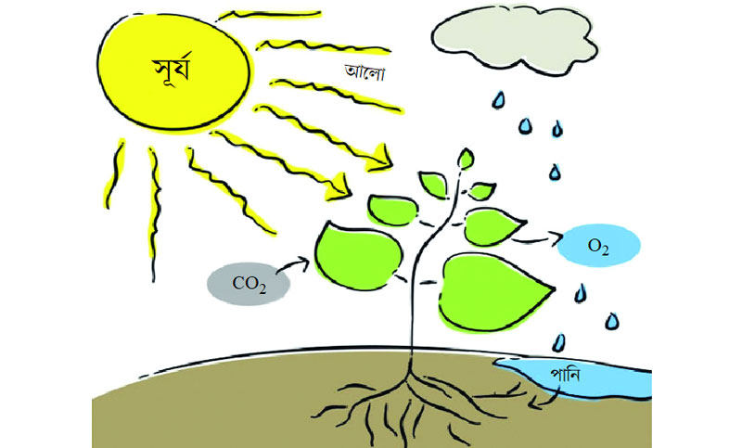
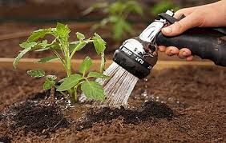
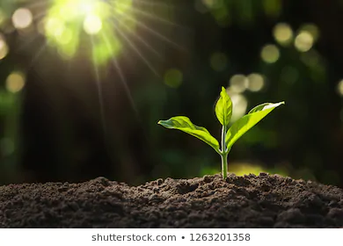
সূর্যের আলো এবং চারাগাছে পানি দেওয়া।
চিন্তা করে বলো ছবিগুলোতে কী দেখা যাচ্ছে?

Slide 4
আজকের পাঠ
পরিবেশে জীবঃ
খাদ্য তৈরির জন্য উদ্ভিদের যা প্রয়োজন

Slide 5
শিখনফলঃ
এই পাঠ শেষে শিক্ষার্থীরা-
১.১.৪ বেঁচে থাকার জন্য উদ্ভিদ সূর্যের আলো ও পানির উপর নির্ভরশীল তা বলতে পারবে।
১.১.৫ উদ্ভিদ কীভাবে খাদ্য তৈরি করে তা ব্যাখ্যা করতে পারবে।

Slide 6
উদ্ভিদের বৃদ্ধির জন্য প্রয়োজনীয় উপাদানঃ
নিচে দেখানো ছকের মতো খাতায় একটি ছক তৈরি করি।
টব | উপাদান | পর্যবেক্ষণ থেকে প্রাপ্ত তথ্য
১ | সূর্যের আলো ও পানি থাকবে।
২ | সূর্যের আলো থাকবে না কিন্তু পানি থাকবে।
৩ | সূর্যের আলো থাকবে কিন্তু পানি থাকবে না।

Slide 7
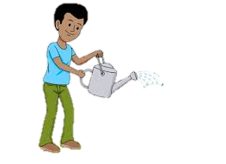
টব-১
টব-2
টব-3
ছোলার চারাগাছসহ তিনটি টব তৈরি করি।
টব-২ কাঠের বা মোটা কাগজের তৈরি বাক্সের সাহায্যে ঢেকে দিই।
কয়েক সপ্তাহ পর তিনটি চারা গাছের বৃদ্ধির তুলনা করি।
টব - ১ ও টব - ২ এ প্রতিদিন পানি দেব। টব- ৩ এ পানি দেব না।

Slide 8
পর্যবেক্ষন থেকে প্রাপ্ত তথ্যঃ
টব | উপাদান | পর্যবেক্ষণ থেকে প্রাপ্ত তথ্য
১ | সূর্যের আলো ও পানি থাকবে। | চারাটি ভালোভাবে বৃদ্ধি পাচ্ছে।
২ | সূর্যের আলো থাকবে না কিন্তু পানি থাকবে। | চারাটি ভালভাবে বৃদ্ধি পাচ্ছে না। কান্ড ও পাতার রং হলুদ হয়েছে।
৩ | সূর্যের আলো থাকবে কিন্তু পানি থাকবে না। | চারাটি শুকিয়ে গেছে বা মরে গেছে।

Slide 9
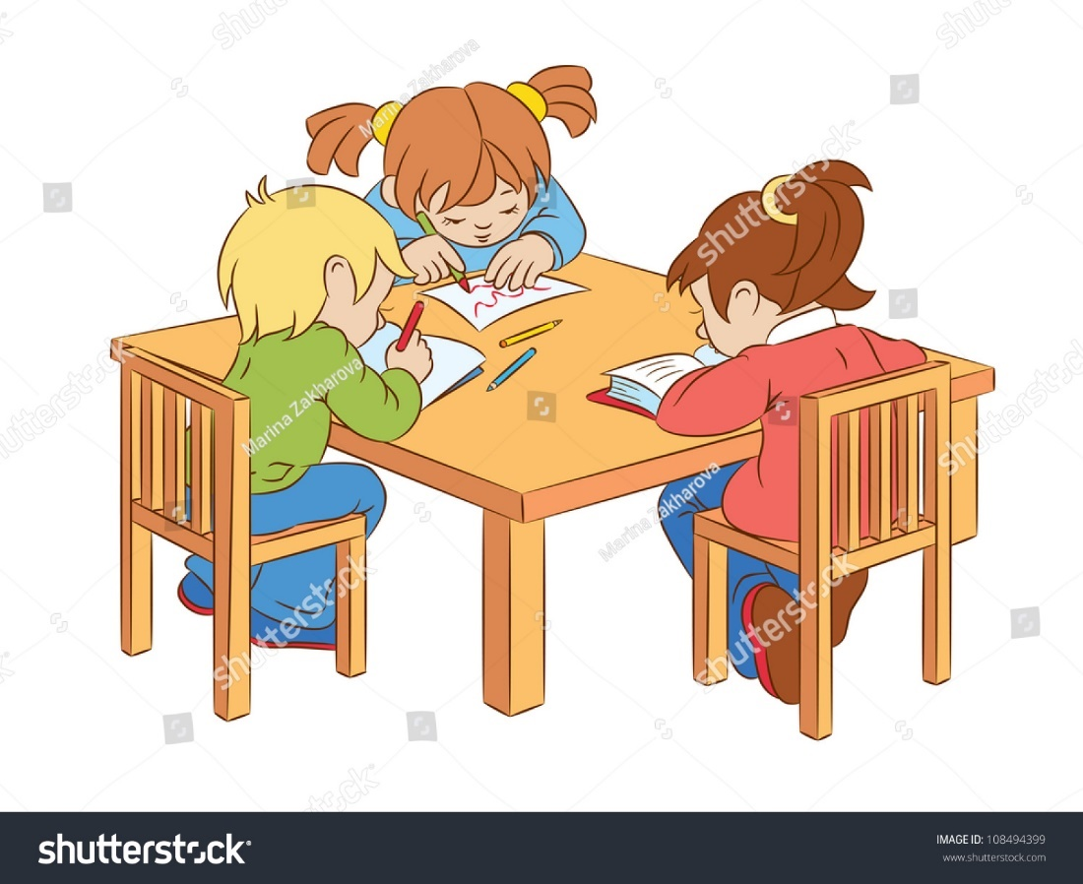
পর্যবেক্ষন থেকে প্রাপ্ত তথ্যের আলোকে দলে আলোচনা করে নিচের প্রশ্নগুলোর উত্তর তৈরি করো।
দলে কাজঃ
১নং দলঃ টব-১ এবং টব-২ এর মধ্যে কোন কোন উপাদানের পার্থক্য রয়েছে?
২নং দলঃ টব-১ এবং টব-২ এর মধ্যে কোনটিতে ছোলার চারা ভালো বৃদ্ধি পেয়েছে? কেন?
৩নং দলঃ টব-১ এবং টব-৩ এর মধ্যে কোন কোন উপাদানের পার্থক্য রয়েছে?
৪নং দলঃ টব-১ এবং টব-৩ এর মধ্যে কোনটিতে ছোলার চারা ভালো বৃদ্ধি পেয়েছে? কেন?

Slide 10
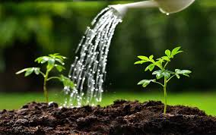
নিচের ছবিগুলোতে কী দেখতে পাচ্ছো?
সূর্যের আলোতে চারাগাছ।
চারাগাছে পানি দেওয়া হচ্ছে।
সূর্যের আলো এবং পানি ছাড়া উদ্ভিদ বাঁচতে পারে না।

Slide 11
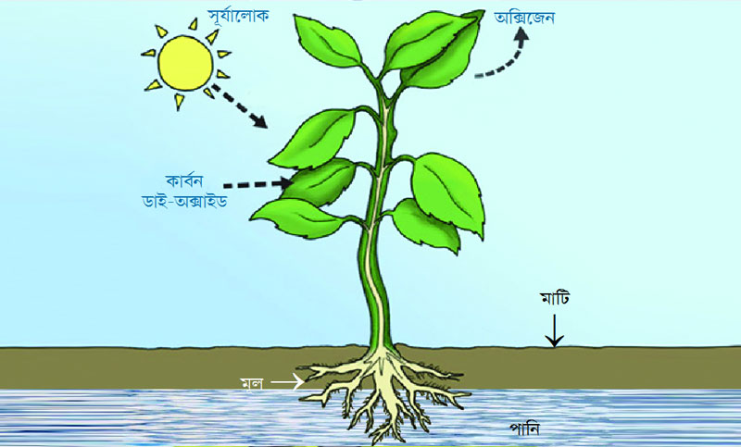
ছবিটি লক্ষ্য করো।
সূর্যের আলো ও পানি ব্যবহার করে উদ্ভিদ খাদ্য তৈরি করে।

Slide 12
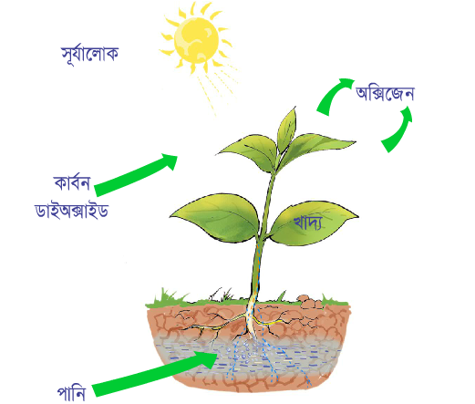
নিচের ছবিটি লক্ষ্য করো।
খাদ্য তৈরির জন্য উদ্ভিদের সূর্যের আলো, পানি এবং বায়ুর কার্বন ডাইঅক্সাইড প্রয়োজন।
উদ্ভিদের খাদ্য তৈরি

Slide 13
খাদ্য তৈরিতে উদ্ভিদের যা প্রয়োজন
সূর্যের আলো
পানি
বায়ুর কার্বন ডাইঅক্সাইড

Slide 14
একক কাজ
উদ্ভিদ কীভাবে খাদ্য তৈরি করে?

Slide 15
নিরব পাঠ

Slide 16
মূল্যায়ন
খাদ্য তৈরির জন্য উদ্ভিদের কী কী প্রয়োজন?
উদ্ভিদ কিভাবে খাদ্য তৈরি করে?
উদ্ভিদ কী রাতের বেলা খাদ্য তৈরি করে? কেন বা কেন নয়?
খাদ্য তৈরির জন্য উদ্ভিদ বায়ুর এক ধরনের উপাদান গ্রহন করে? এ উপাদানটি কী?

Slide 17
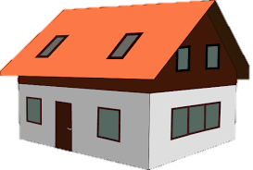
পরিকল্পিত কাজ
একটি ইট সবুজ ঘাসের উপর কয়েক দিন রেখে দিলে চাপা পড়া ঘাসের কী ঘটবে? কেন ঘটবে?

Slide 18
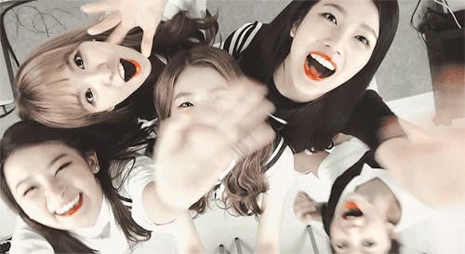
ধন্যবাদ

